Slide 1
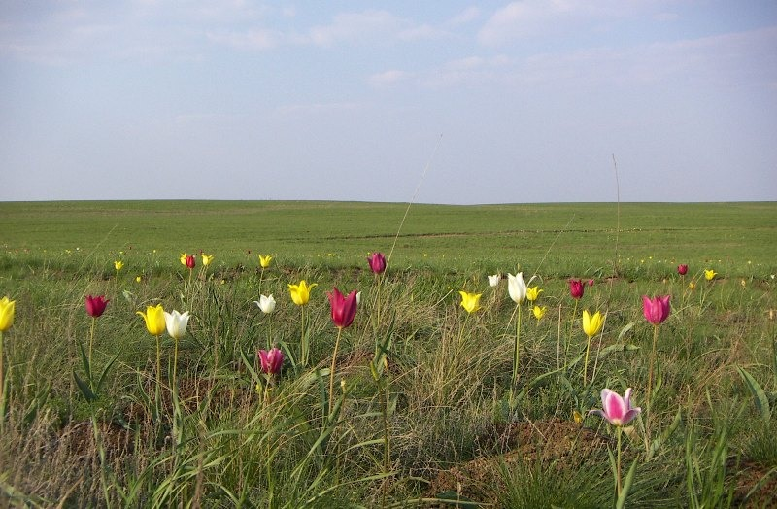
степь
степь.

Slide 2
Зона степей расположена южнее зоны лесов, она тянется вдоль юго-западной границы России. Ее территория прерывается лесостепями. По площади это небольшая зона, она меньше зоны лесов и тундры. Большая часть зоны расположена на Восточно-Европейской равнине, и небольшая часть – на Западносибирской.)

Slide 3
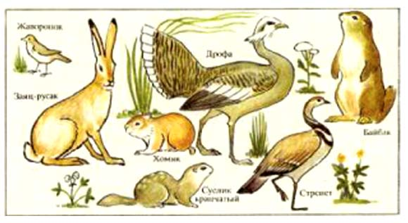
Животные степи.
Степной орёл, пустельга, степной жаворонок, дрофа, серая куропатка, журавль-красавка, суслики, степная гадюка, хомяк, кузнечик, шмель, кобылка

Slide 4
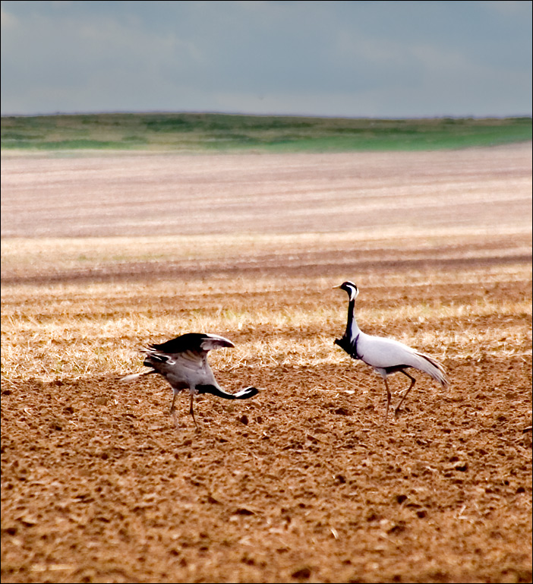
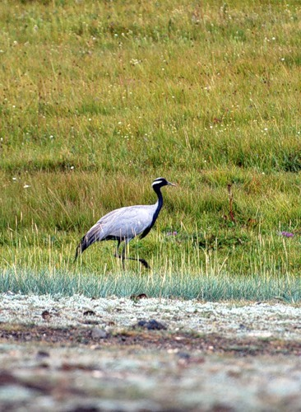
Журавль-красавка

Slide 5
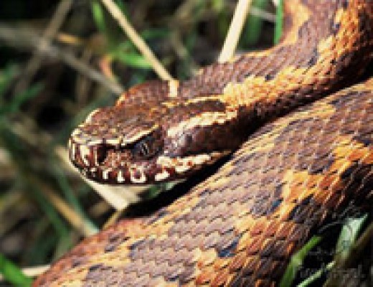
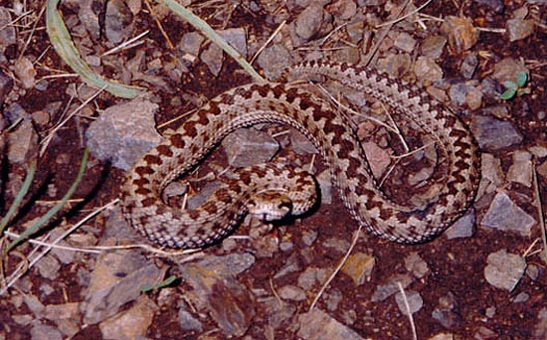
Степные гадюки.

Slide 6
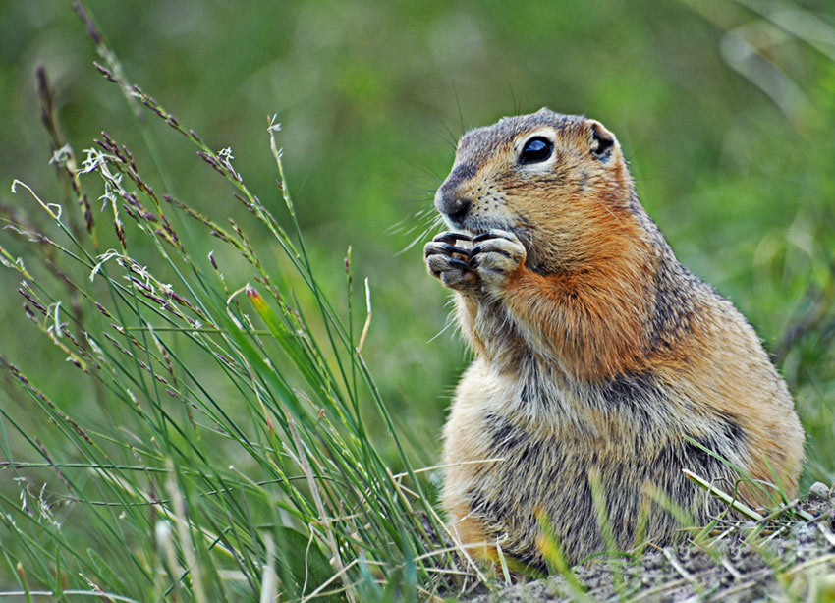
Степной суслик

Slide 7
Занесены в Красную книгу
Тонколистный пион, степной орёл, журавль-красавка, дрофа, степная дыбка.

Slide 8
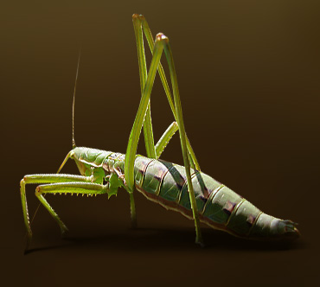
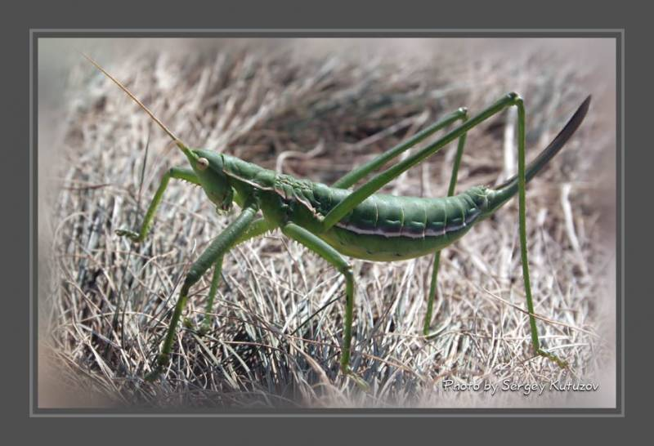
Степная дыбка

Slide 9
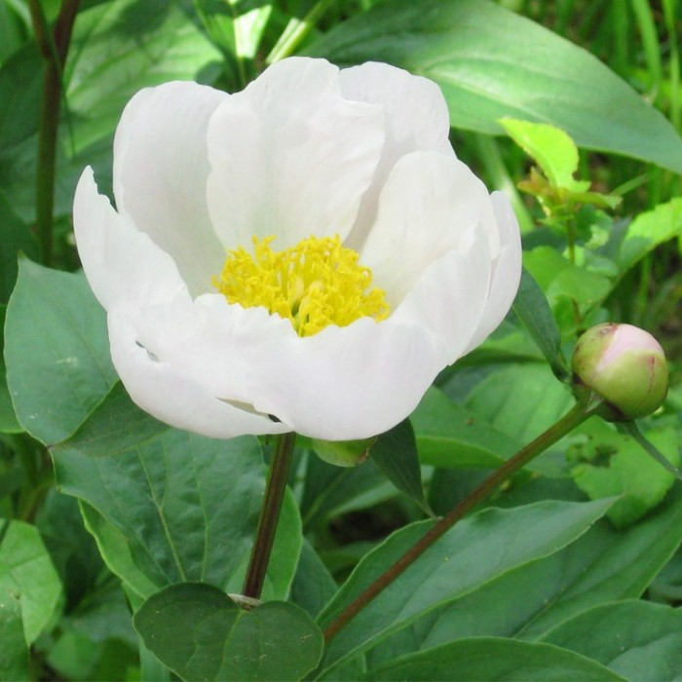
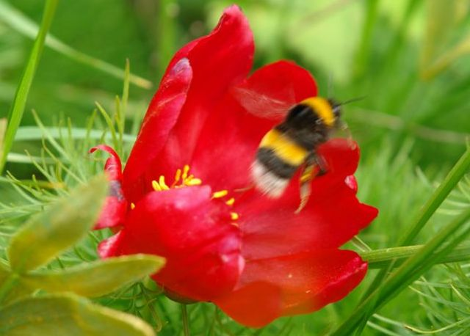
Тонколистный пион

Slide 10
Природа степей
В степной зоне очень тёплое, продолжительное, засушливое лето. Часто дуют горячие сухие ветры – суховеи. Иногда они переходят в пыльные бури. Дожди здесь редки. Обычно они ливневые. Быстро проходит ливень, и большая часть воды, не успевая напоить почву, потоками стекают в низины и испаряются.

Slide 11
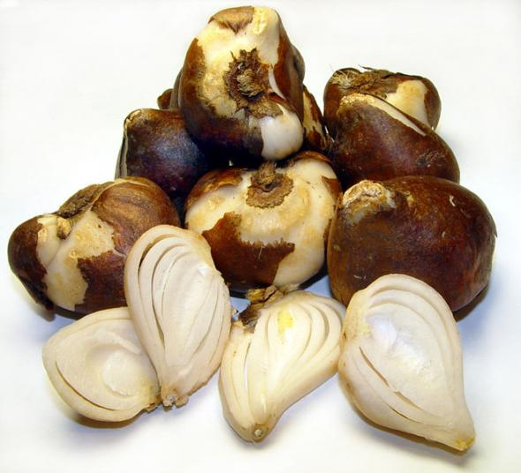
Луковицы тюльпана

Slide 12
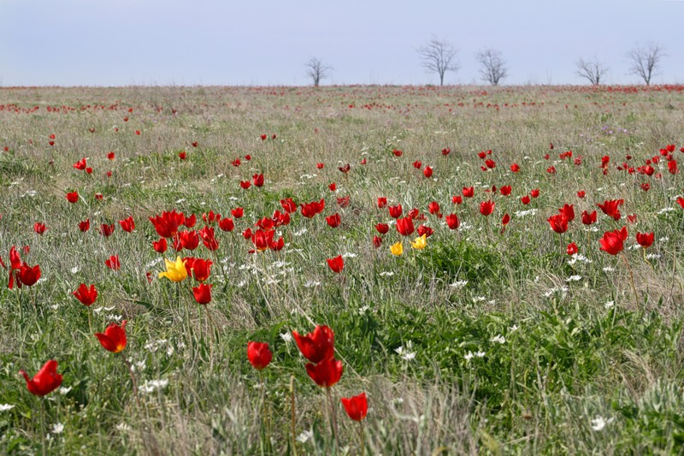
Тюльпаны в степи

Slide 13
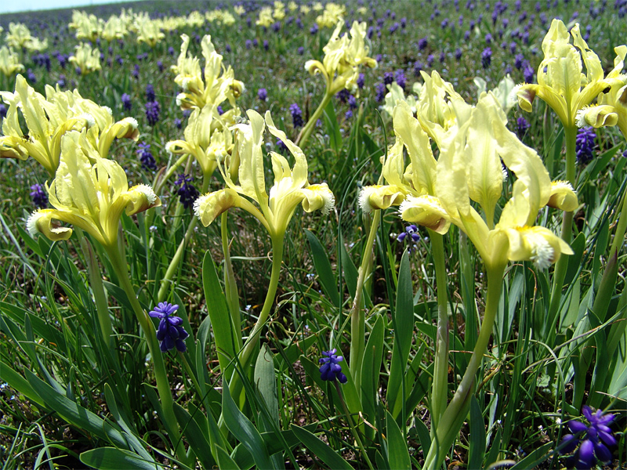
ирисы

Slide 14
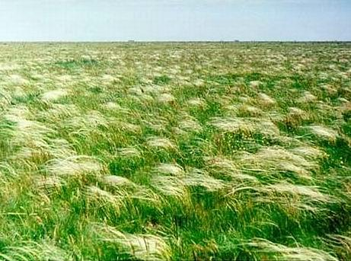
типчак

Slide 15
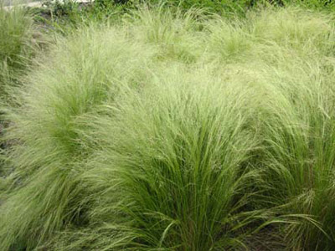
ковыль

Slide 16
Презентация выполнена учеником 4 класса Яркиным Александром

